Slide 1
6조
이종찬
8115616 정연수
8115631 최건우
http://www.free-powerpoint-templates-design.com

Slide 2
목차
01
Contents
Get a modern PowerPoint Presentation that is beautifully designed. I hope and I believe that this Template will your Time.
02
Contents
Get a modern PowerPoint Presentation that is beautifully designed. I hope and I believe that this Template will your Time.
03
Contents
Get a modern PowerPoint Presentation that is beautifully designed. I hope and I believe that this Template will your Time.
04
Contents
Get a modern PowerPoint Presentation that is beautifully designed. I hope and I believe that this Template will your Time.

Slide 3
DNN, CNN의 개념
deep neural network
convolution neural network

Slide 4
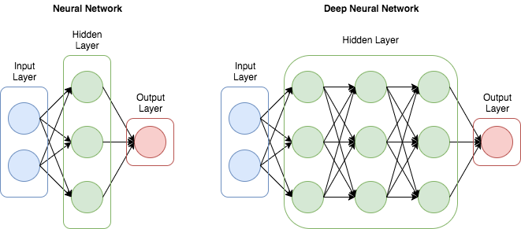
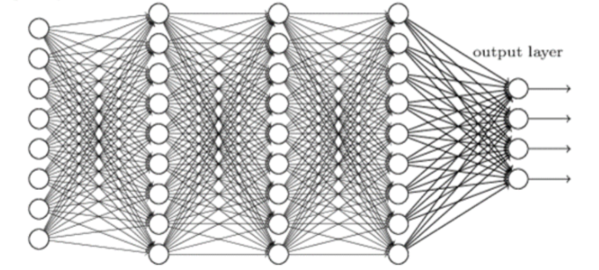
DNN
컴퓨터 스스로 분류 레이블을 만들고, 공간 왜곡, 데이터 구분과정을 반복-> 최적의 구분선 도출
① Input layer : 다수의 입력 데이터를 받는 입력층
② Hidden layer : 입력층과 출력층 사이에 존재하는 은닉층
③ Output layer : 데이터의 출력을 담당하는 출력층

Slide 5
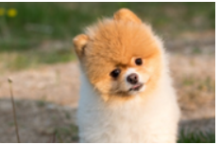

DNN
- DNN= 이미지를 1차원으로 바꿔서 학습
- 특정 픽셀들간의 연관 관계가 제거되면서 이미지의 특성이 사라짐
-데이터가 큰 손실을 입으며, 특징 추출 및 학습이 비효율적이고 정확도를 올리는데 한계가 있음
- 이를 해결하기 위해 등장한 신경망이 CNN!

Slide 6
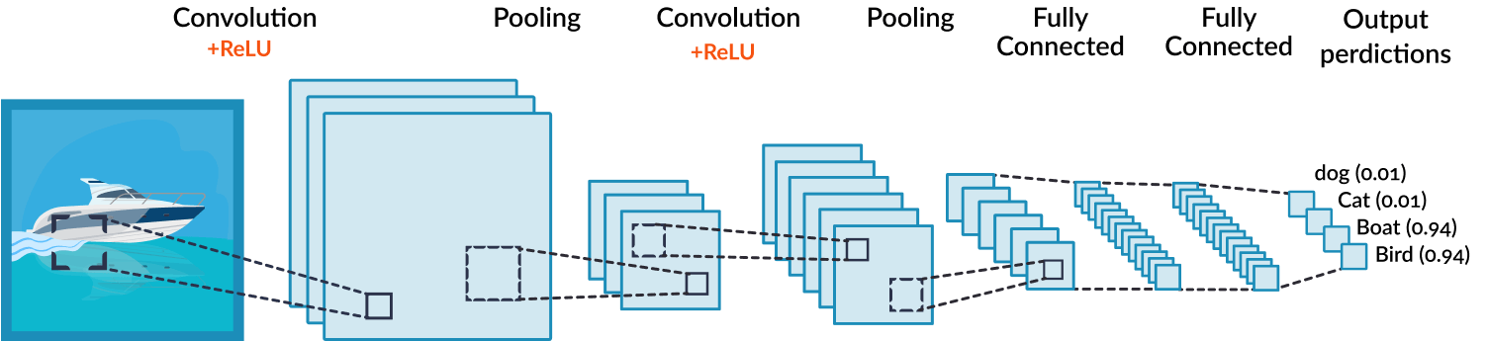
CNN
데이터의 특징을 추출하여 특징들의 패턴을 파악하는 구조
Convolution
Pooling
데이터의 특징을 추출하는 과정으로 데이터에 각 성분의 인접 성분들을 조사해 특징을 파악하고 파악한 특징을 한장으로 도출시키는 과정이다.
Convolution 과정을 거친 레이어의 사이즈를 줄여주는 과정. 단순히 데이터의 사이즈를 줄여주고, 노이즈를 상쇄시키고 미세한 부분에서 일관적인 특징을 제공.

Slide 7
CNN
데이터의 특징을 추출하여 특징들의 패턴을 파악하는 구조
]
Convolution
Pooling
데이터의 특징을 추출하는 과정으로 데이터에 각 성분의 인접 성분들을 조사해 특징을 파악하고 파악한 특징을 한장으로 도출시키는 과정이다.
Convolution 과정을 거친 레이어의 사이즈를 줄여주는 과정. 단순히 데이터의 사이즈를 줄여주고, 노이즈를 상쇄시키고 미세한 부분에서 일관적인 특징을 제공.

Slide 8
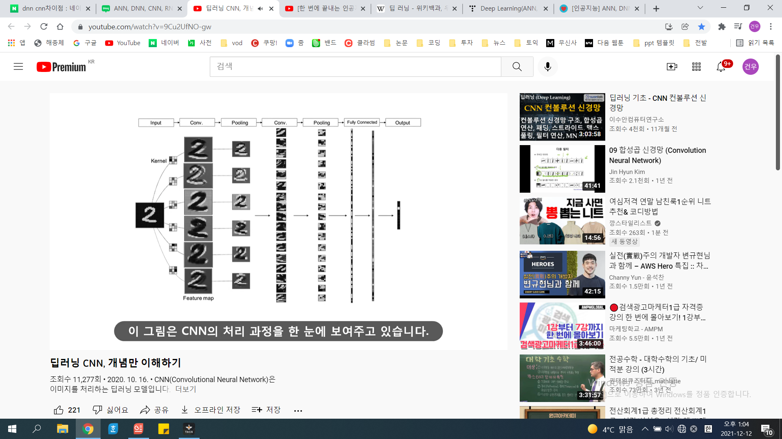
Fully connected
Conv
Pooling
특성 맵의 출력을
쭉 이어 붙여
완전연결 신경망으로
최종클래스를 만듬
Conv
17개의 필터로
맥스풀링
Input
특성 맵의 크기를 줄여줌
총 6개의 사진을 컨볼루션으로 계산
->서로 다른
6개 패턴
숫자 2사진 input

Slide 9
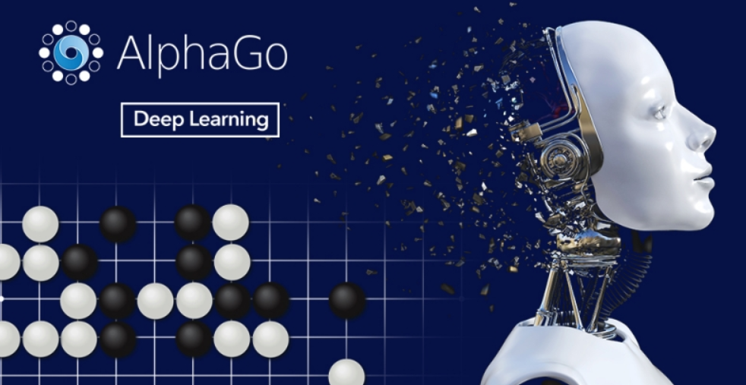
CNN

Slide 10
Program Code
import cv2, pafy
import imutils
import numpy as np
import tkinter as tk # Tkinter
from PIL import ImageTk, Image # Pillow
class Tk_Video:
def __init__(self):
def video_open(self):
def video_play(self):
def end_program(self):
if __name__ == "__main__":
gui = Tk_Video()

Slide 11
class Tk_Video:
def __init__(self):
self.win = tk.Tk() # 인스턴스 생성
self.win.title("Object Scan in Video Program") # 제목 표시줄 추가
self.win.geometry("1200x600+200+100") # 지오메트리: 너비x높이+x좌표+y좌표
self.win.resizable(True, True) # x축, y축 크기 조정 비활성화
self.win.option_add("*Font", "맑은고딕 15")
self.win.configure(bg="black")
self.lbl2 = tk.Label(self.win, text="start")
self.lbl2.place(relx=0.82,rely=0.3)
self.lbl3 = tk.Label(self.win, text="percent")
self.lbl3.place(relx=0.82, rely=0.45)
self.weapon = tk.Label(self.win, text = '대응 무기체계')
self.weapon.place(relx=0.82, rely=0.6)

Slide 12
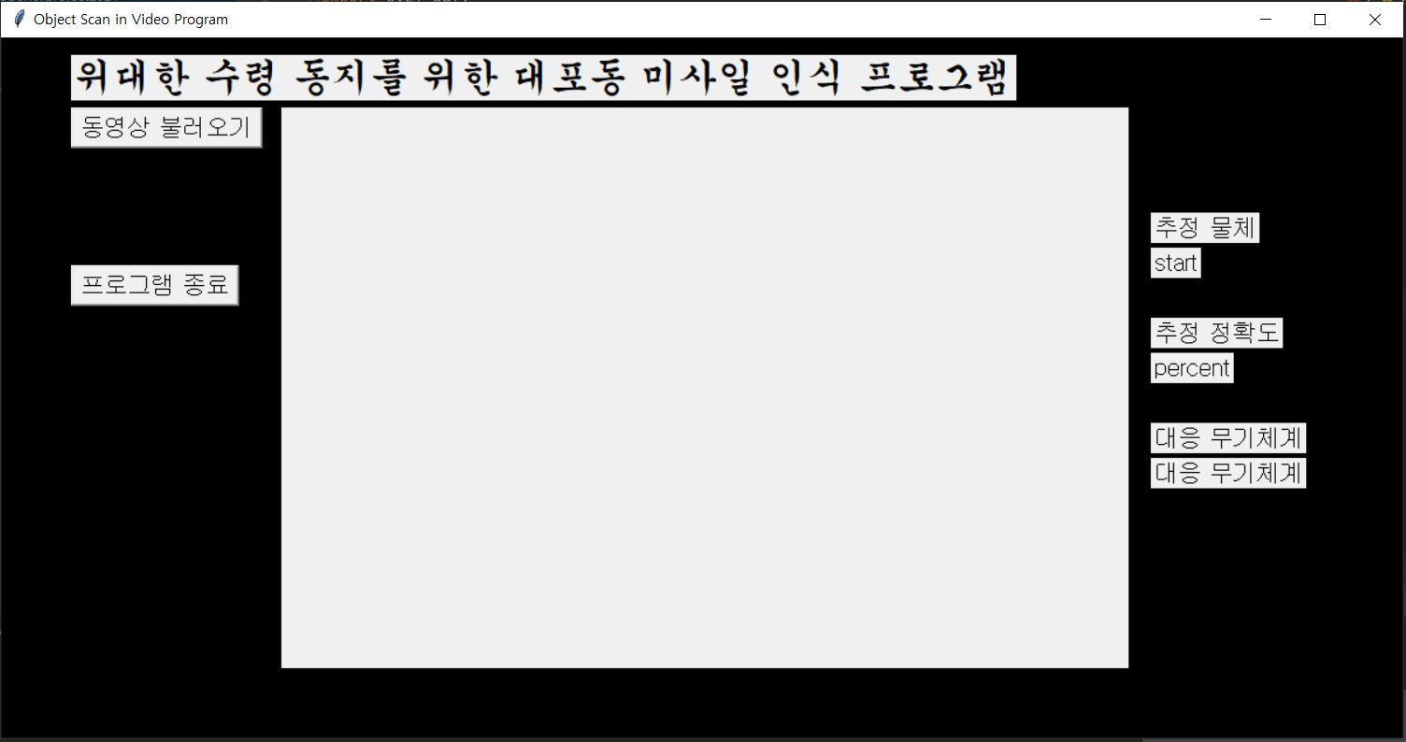
동영상 화면

Slide 13
class Tk_Video:
def video_open(self): ###동영상 파일 불러오기 함수
url1 = 'https://www.youtube.com/watch?v=WrfLHAX82g4' # 공지합동훈련
url2 = 'https://www.youtube.com/watch?v=cL-D2P0UMfU' # 해군 관함식
url3 = 'https://www.youtube.com/watch?v=xVA8bqOIIfg' # shorts
url4 = 'https://www.youtube.com/watch?v=tMiXvno2Zw4'
video = pafy.new(url4)
best = video.getbest(preftype='mp4') # 'webm','3gp'
self.cap = cv2.VideoCapture(best.url) # 클래스 생성
self.video_play() # 동영상 재생 및 판독 함수로 이동
self.win.mainloop() # GUI 시작

Slide 15
class Tk_Video:
def video_play(self):
ret, frame = self.cap.read() # 두 개의 값을 반환하므로 두 변수 지정
if not ret: # 새로운 프레임을 못받아 왔을 때 braek
cap.release() # 작업 완료 후 해제
return
net = cv2.dnn.readNet('bvlc_googlenet.caffemodel', 'deploy.prototxt')
classNames = None
with open('classification_classes_ILSVRC2012.txt', 'rt') as f:
classNames = f.read().rstrip('\n').split('\n')
inputBlob = cv2.dnn.blobFromImage(img, 1, (224, 224), (104, 117, 123))
net.setInput(inputBlob, 'data')
prob = net.forward()

Slide 16
class Tk_Video:
def video_play(self):
if (confidence * 100) > 30:
if (str in air_target)==True:
self.weapon.configure(text="air target : AAM")
elif (str in ground_target)==True:
self.weapon.configure(text="ground target : ATGM")
elif (str in sea_target)==True:
self.weapon.configure(text="sea target : ASM")
else:
self.lbl3.configure(text="not target")
self.lbl2.configure(text = str)
self.lbl3.configure(text = percent)
else:
self.lbl2.configure(text = 'not sure')
self.lbl3.configure(text="undefined")
self.weapon.configure(text='no target')

Slide 17
class Tk_Video:
def video_play(self):
frame = cv2.cvtColor(frame, cv2.COLOR_BGR2RGB)
frame = imutils.resize(frame, width=720, height=480)
img = Image.fromarray(frame) # Image 객체로 변환
imgtk = ImageTk.PhotoImage(image=img) # ImageTk 객체로 변환
self.lbl1.imgtk = imgtk
self.lbl1.configure(image=imgtk)
# 4ms 기다리고 다음 프레임으로 전환, Esc누르면 while 강제 종료
self.lbl1.after(4, self.video_play)
if __name__ == "__main__":
gui = Tk_Video()

